Slide 1
Tugas Besar Data Mining Klasifikasi C5.0
Menerapkan algoritma C5.0 dengan R dan R Studio

Slide 2
Nama Kelompok;
Evriska Dayanti - 3311901003
Ayusda Renjani - 3311901019
Gabriella Joice Sitompul - 3311901029

Slide 3
—Klasifikasi C5.0
—Klasifikasi C5.0
Pada tugas besar ini kelompok kami menggunakan metode klasifikasi C5.0 dan memakai dataset Cryotherapy Dataset yang memiliki Kumpulan data memberikan informasi yang berkaitan dengan pasien, yang karakteristiknya seperti Jumlah Kutil, Area kutil, jenis kelamin dan usia, dll. Digunakan untuk menentukan tingkat ekstremitas kanker, yaitu 0 jinak atau 1 ganas

Slide 4
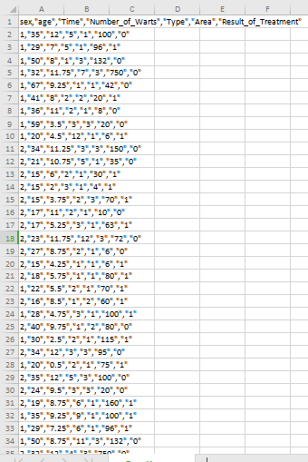
Dataset: Cryotheraphy.csv Terdiri dari 90 data 7 variabel

Slide 5
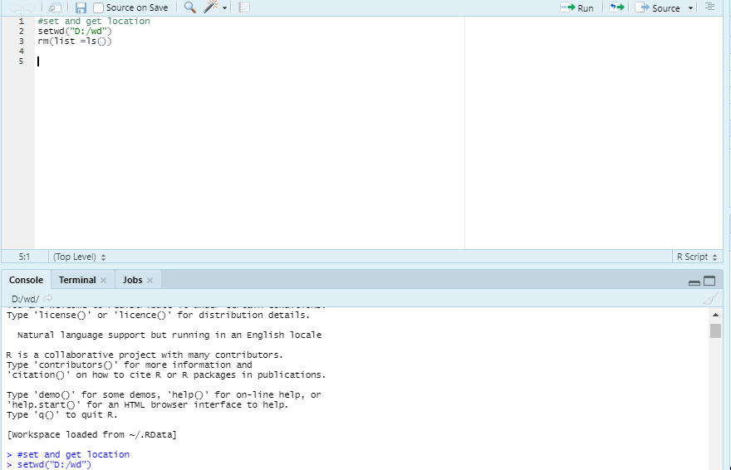
-Langkah-langkah-
-Langkah-langkah-
Pengaturan lokasi direktori
Pengaturan lokasi direktori

Slide 6
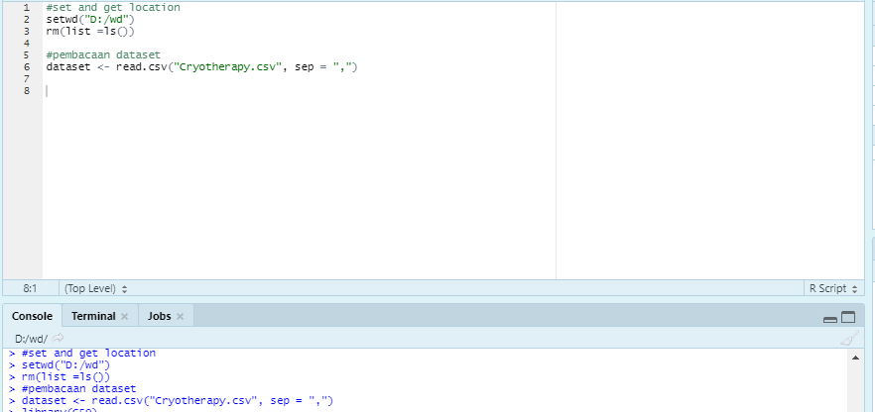
Membaca Dataset
dataset <- read.csv("Cryotherapy.csv", sep = ";")

Slide 7
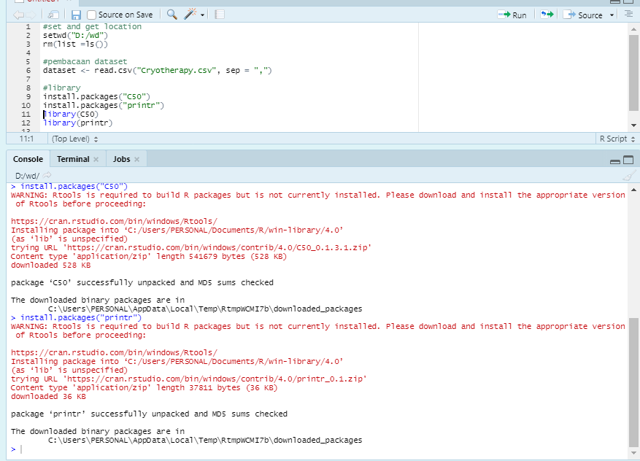
Instalasi package install.packages("C50") install.packages("printr")
Menggunakan package
library(C50) library(printr)

Slide 8
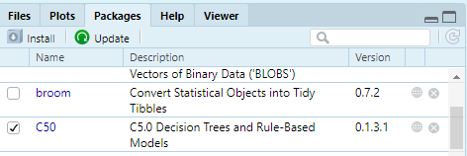
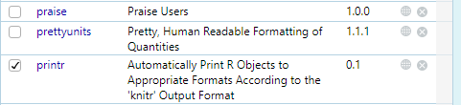
01
02
Pembuatan model decision tree menggunakan algoritman C5.0
03
Terjadi error karena outputnya bukan factor, factor adalah tipe data. Sehingga untuk melihat tipe kita ketikkan class(dataset$Result_of_Treatment)
Melihat package yang sudah terinstall

Slide 9
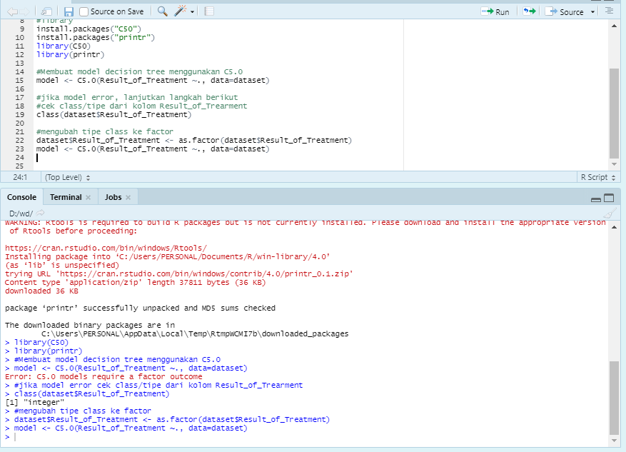
Setelah di cek tipe datanya, ternyata tipe datanya adalah character. Sehingga kita harus
mengonversinya ke factor dengan mengetikkan
dataset$Result_of_treatment <- as.factor(dataset$Result_of_Treatment). Selanjutnya jalankan perintah untuk membuat model. Pembuatan model sudah berhasil.

Slide 10
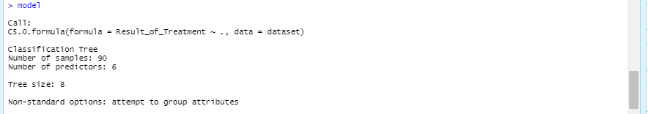
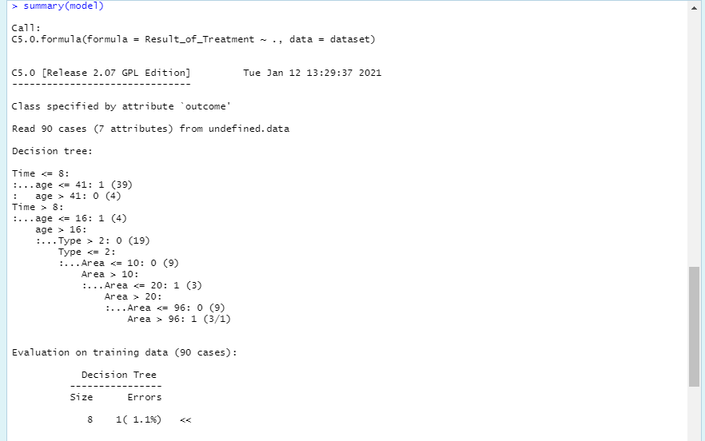
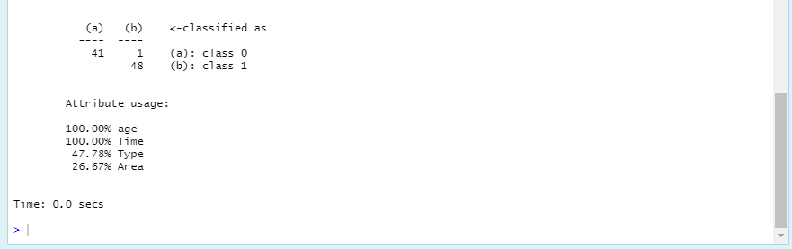
Model
Model
Classification Tree
- Number of samples: 90
- Number of predictors: 6
Summary Model
Summary Model

Slide 11
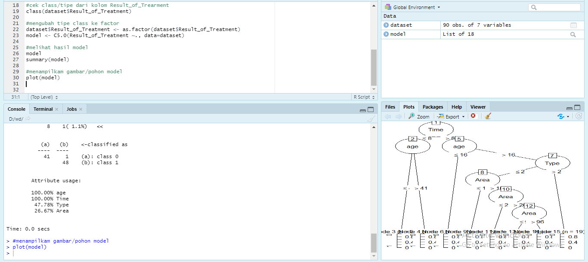
Plot Model
Plot Model

Slide 12
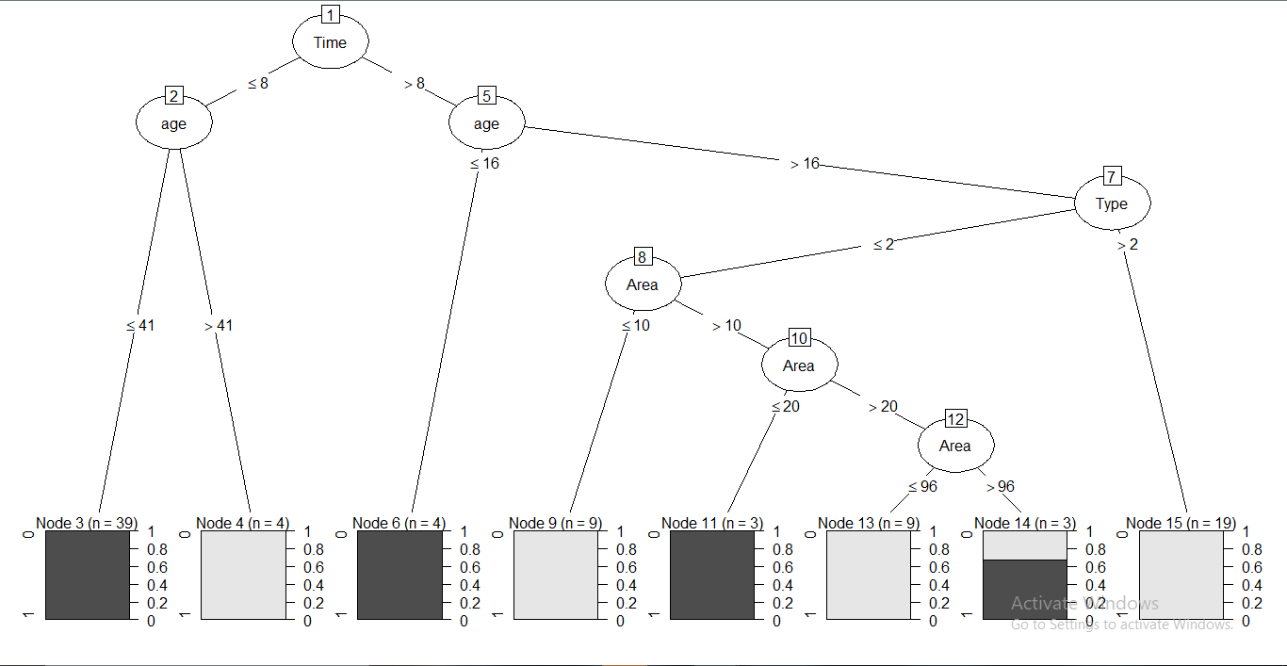
Menampilkan pohon yang sudah dibangun

Slide 13
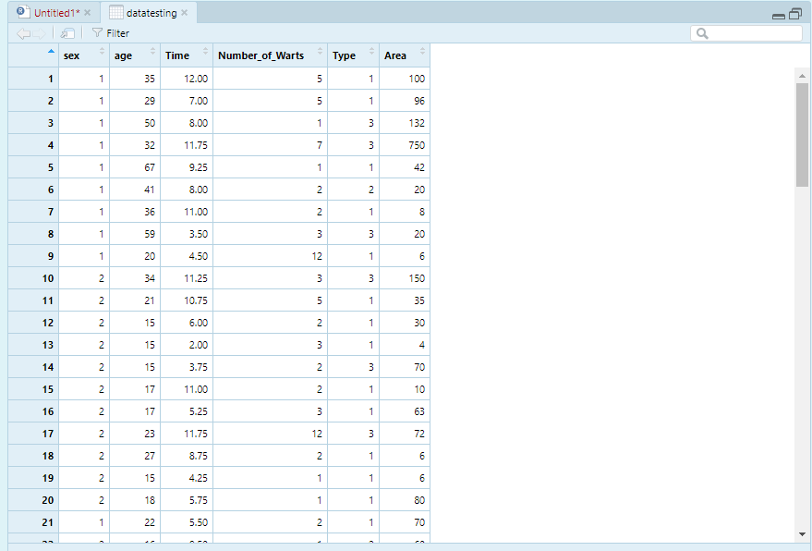
Menjadikan dataset sebagai data testing. Namun hanya kolom 1, 2, 3, 4 saja dan tanpa label. datatesting <- dataset[,1:6]

Slide 14
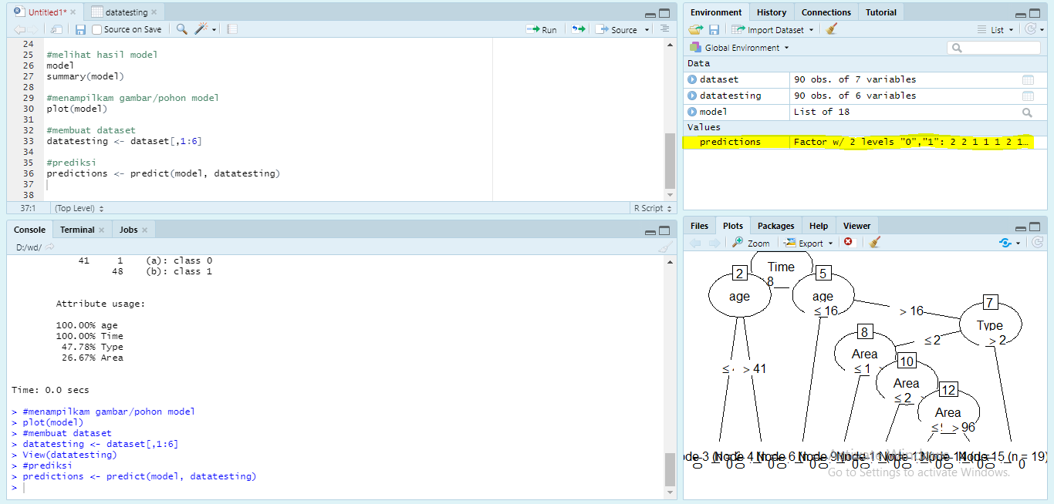
predictions < - predict(model, datatesting)

Slide 15
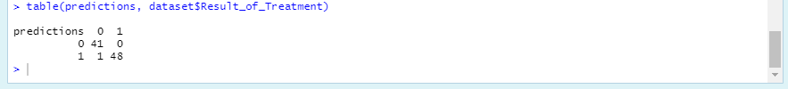

Membandingkan hasil prediksi dengan dataset table(predictions, dataset$Result_of_Treatment)
Melihat tingkat akurasi
mean(predictions == dataset$Result_of_Treatment)

Slide 16
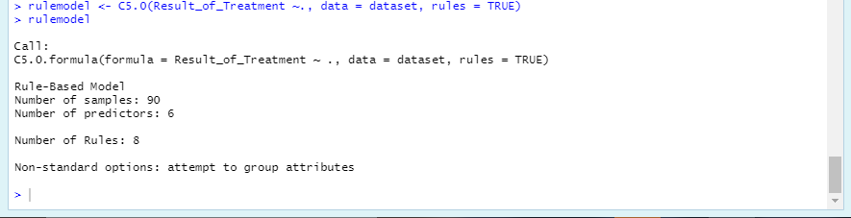
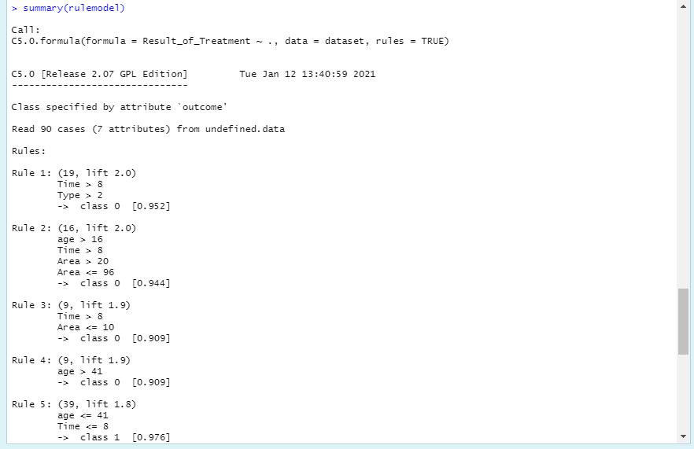
RULES YANG DIHASILKAN

Slide 17
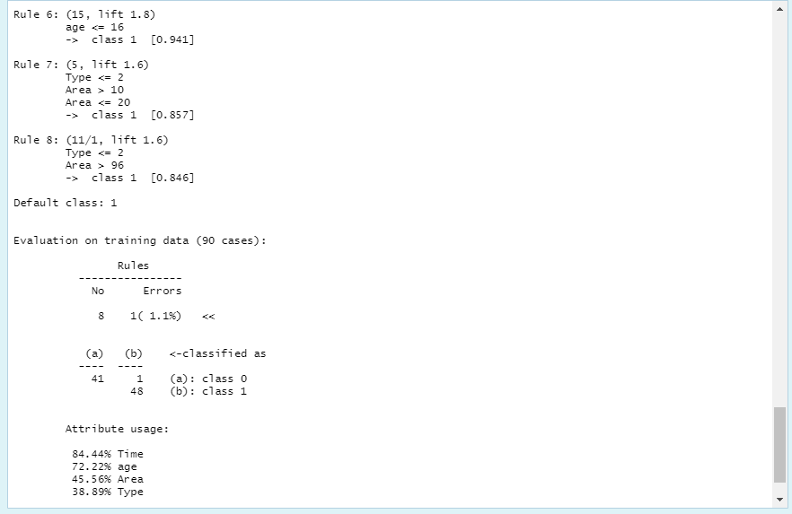
RULES YANG DIHASILKAN

Slide 18
RULES YANG DIHASILKAN
rule 1 : time > 8 type > 2 class -> 0 (jinak) | rule 5 : age <= 41 Time <= 8 class -> 1 (Ganas)
rule 2 : age > 16 Time > 8 Area > 20 Area <= 96 class -> 0 (jinak) rule 3 : Time > 8 Area <= 10 class -> 0 (jinak) rule 4 : age > 41 Area <= 10 Class -> 0 (Jinak) | rule 6 : age <= 16 class -> 1 (Ganas) rule 7 : Type <= 2 Area > 10 Area <= 20 class -> 1 (Ganas) rule 8 : Type <= 2 Area > 96 class -> 1 (Ganas)
rule 1 : time > 8 type > 2class -> 0 (jinak) | rule 5 : age <= 41 Time <= 8class -> 1 (Ganas)
rule 2 : age > 16 Time > 8 Area > 20 Area <= 96class -> 0 (jinak) rule 3 : Time > 8 Area <= 10class -> 0 (jinak) rule 4 : age > 41 Area <= 10Class -> 0 (Jinak) | rule 6 :age <= 16class -> 1 (Ganas) rule 7 : Type <= 2 Area >Area <= 20class -> 1 (Ganas) rule 8 : Type <= 2 Area >96class -> 1 (Ganas)

Slide 19
Sekian Terimakasih :)

